Slide 1
Petri网：模型 理论 应用
袁崇义 闻立杰
2019/09/14

Slide 2


前言
课程
相关教材：《Petri网应用》（科学出版社，2013）
基础知识：离散数学，计算机软件
线上课程：Petri网-模型、理论与应用
Notes:
P37

Slide 3
前言
内容
模型：描述物理世界的数学系统
系统性质 分析方法
理论：从模型到基本物理现象
应用：理论加模型解决应用问题
Notes:
P37

Slide 4
概述
概述
网模型论：Special Net Theory（SNT）
通用网论：General Net Theory（GNT）

Slide 5
概述
网模型论
SNT：有向网 + 网系统
有向网（棋盘）：结构特征，结构性质
网系统（棋局）：动态性质，分析方法，层次结构

Slide 6
概述
通用网论
GNT（借助SNT描述自然现象，具有普适性）
Synchrony（同步论，同步距离）
Concurrency（并发公理，无传递性）
Enlogy（网逻辑，无发生权事件）
Net Topology （网拓扑，无向网，离散与连续）
Information Flow Net（信息流网，可逆信息元件）

Slide 7
目录
有向网（directed net）
Petri网系统
Petri网理论
Petri网应用

Slide 8
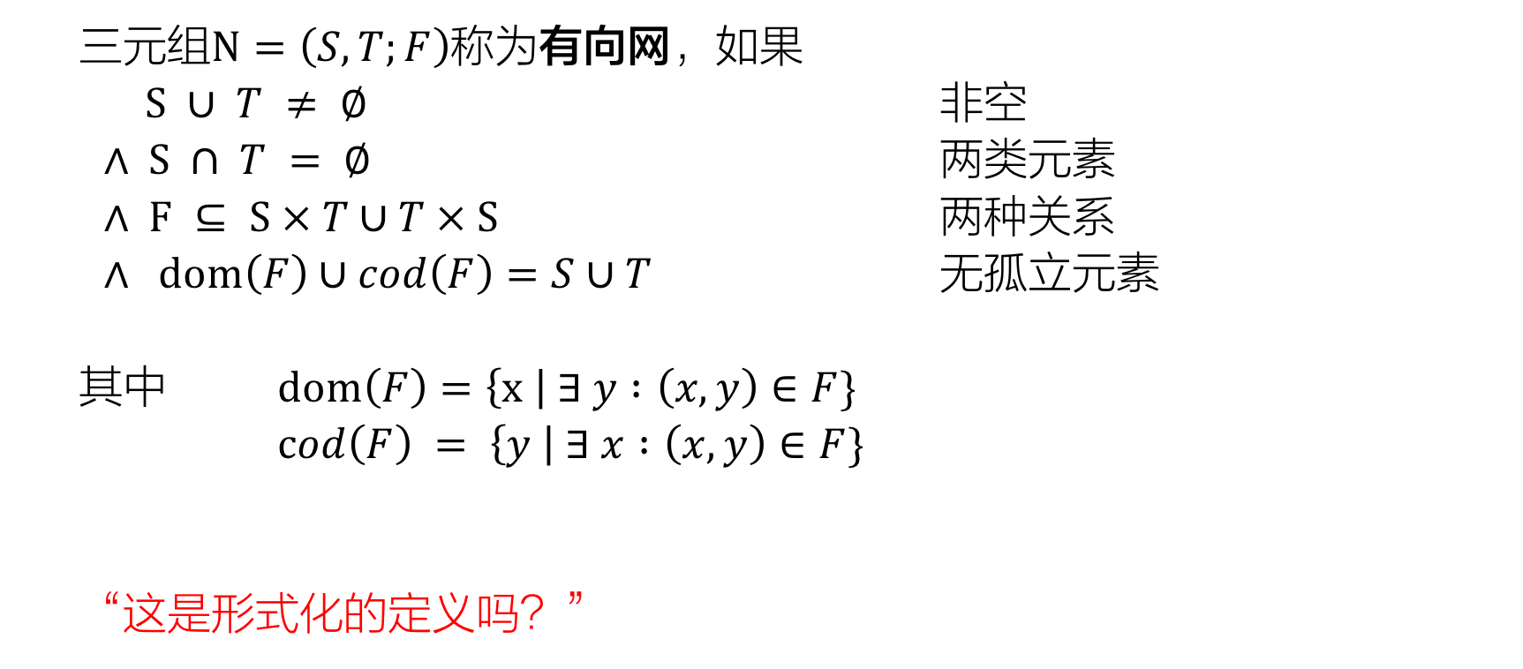
有向网
定义
三元组$N=\left(S,T;F\right)$称为有向网，如果
$S ∪ T ≠ ∅$ 非空
$∧ S ∩ T = ∅$ 两类元素
$∧ F ⊆ S × T∪T × S$ 两种关系
$∧ dom\left(F\right)∪cod\left(F\right)=S∪T$ 无孤立元素
其中 $dom\left(F\right)=\left\{x \right| ∃ y :\left(x,y\right)∈F\}$
$cod\left(F\right) = \left\{y \right| ∃ x :\left(x,y\right)∈F\}$
“这是形式化的定义吗？”

Slide 9

有向网
形式化定义
形式化定义（适合自动处理）
$dNet\left(S, T;F\right) : ⟺$
$S ∪ T ≠ ∅$
$∧ S ∩ T = ∅$
$∧ F ⊆ S × T∪T × S$
$∧ dom\left(F\right)∪cod\left(F\right)=S∪T$

Slide 10
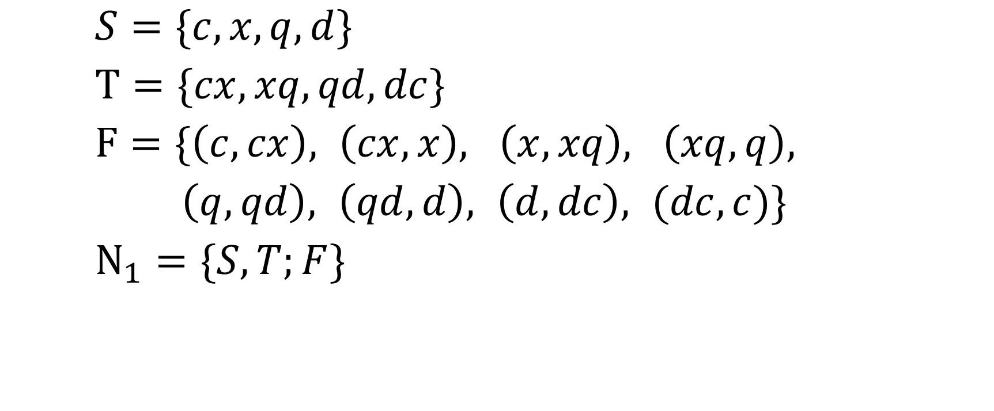
有向网
例1
$S=\{c, x, q, d\}$
$T=\{cx, xq, qd, dc\}$
$F=\{\left(c,cx\right), \left(cx,x\right), \left(x,xq\right), \left(xq,q\right),$
$\left(q,qd\right), \left(qd,d\right), \left(d,dc\right), (dc,c)\}$
$N_{1}=\{S, T;F\}$

Slide 11

有向网
图形表示
$S$元素： place 库所
$T$元素： transition 变迁
$F$ ： flow relation 流关系

Slide 12
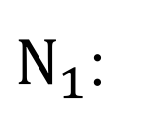
有向网
例1
c
cx
x
$N_{1}$:
dc
xq
d
qd
q

Slide 13

有向网
例2
$$N_{2}$$

Slide 14
有向网
表示方法比较
半形式化定义： 易读，适合书面交流
形式化定义：适合引入数学方法，便于自动处理
图形表示：直观 便于交流，突显网状结构，面对面交流时无须为
元素命名

Slide 15
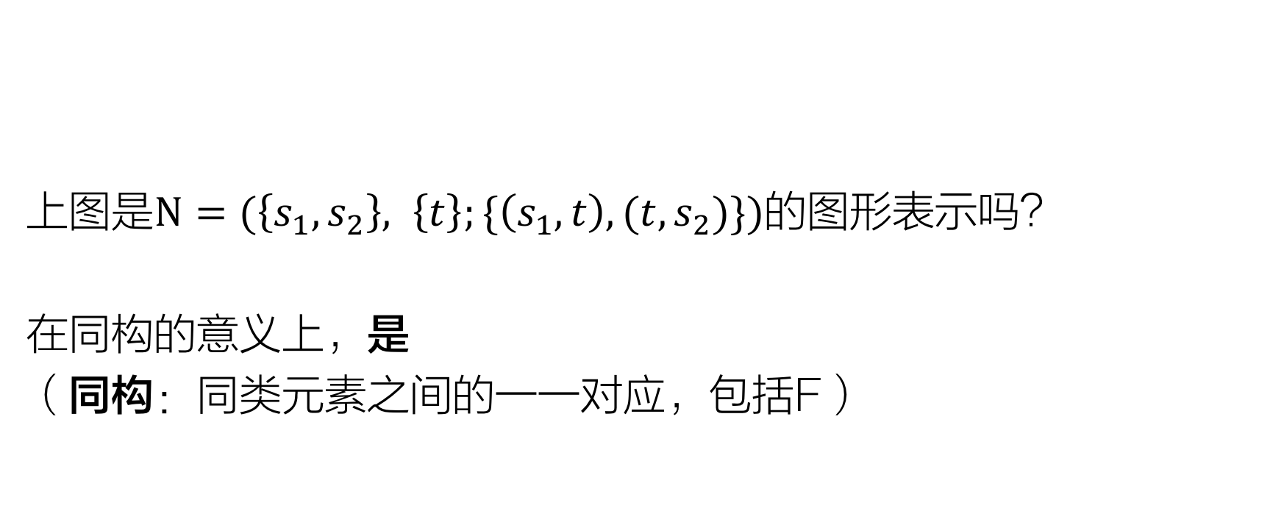


有向网
例3
上图是$N=(\left\{s_{1}, s_{2}\right\}, \left\{t\right\};\{\left(s_{1},t\right),(t,s_{2})\})$的图形表示吗？
在同构的意义上，是
（同构：同类元素之间的一一对应，包括F）
$$p_{1}$$
t
$$p_{2}$$

Slide 16
有向网
例4
这是一个有向网吗？

Slide 17
有向网
连通性
弱连通
强连通
连通？

Slide 18







有向网
思考
有向网允许以下结构吗？
单纯性
简单性
重复弧
$$x$$
$$y$$
$$y_{1}$$
$$x$$
$$y_{2}$$
$$x$$
$$y$$

Slide 19
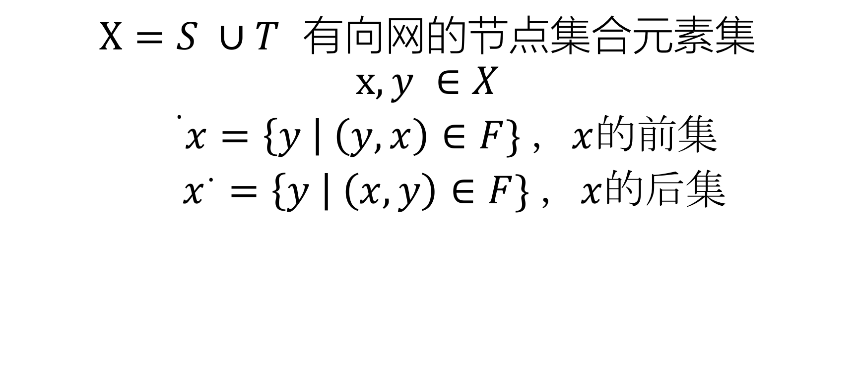
有向网
术语：前集、后集
$X=S ∪T$ 有向网的节点集合元素集
$$x,y ∈X$$
${}^{·}x=\left\{y \right| \left(y,x\right)∈F\} ，x$的前集
$x^{·}=\left\{y \right| \left(x,y\right)∈F\} ，x$的后集

Slide 20
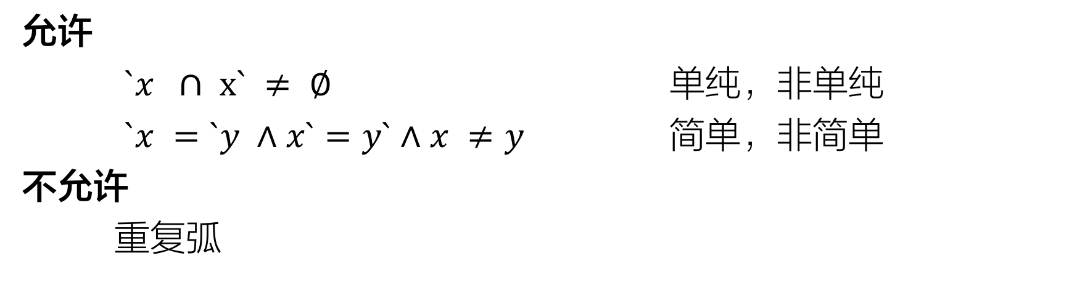

有向网
术语：单纯网、简单网
允许
$`x ∩ x` ≠ ∅$ 单纯，非单纯
$`x =`y ∧x`=y`∧x ≠y$ 简单，非简单
不允许
重复弧
？有向网一定是有限的吗？（$\left|S ∪T\right|< ∞$）

Slide 21
有向网
有限网、无限网
有限网
人造系统：能力有限
自然规律（如四季变化）：局部观察
无限网
记录无始无终的自然变化
理论研究（图灵机）

Slide 22
有向网
例6
2015
…
2017
…
2016
春
2016
夏
2016
秋
2016
冬

Slide 23
有向网
定义金律
基础概念定义金律：
没有必要包含的，就有必要不包含

Slide 24
有向网
因为无所以有
有向网定义不包含：连通性 单纯性 简单性 有限性
基础概念简洁
可灵活引入后续概念
自由选择网

Slide 25
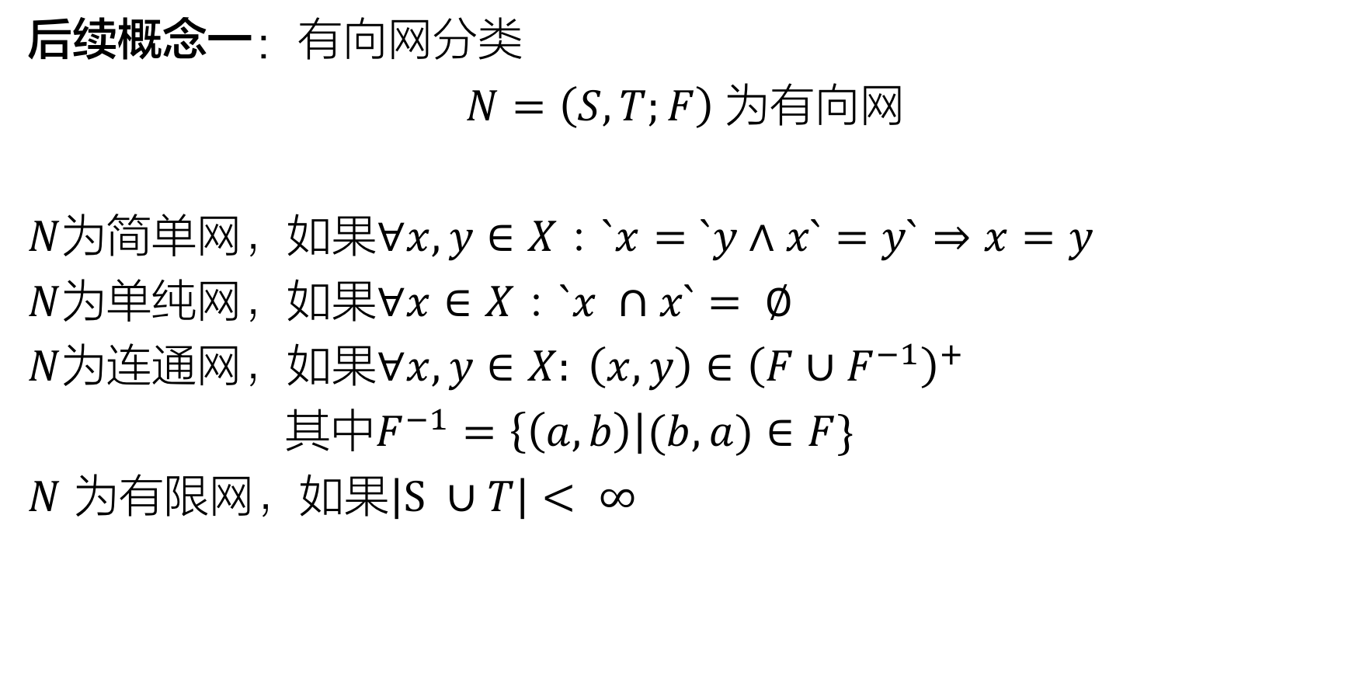
有向网
从无到有
后续概念一：有向网分类
$N=\left(S, T;F\right)$为有向网
$N$为简单网，如果$∀x,y∈X：`x=`y∧x`=y`⇒x=y$
$N$为单纯网，如果$∀x∈X：`x ∩x`= ∅$
$N$为连通网，如果$∀x,y∈X: \left(x,y\right)∈{\left(F∪F^{−1}\right)}^{+}$
其中$F^{−1}=\left\{\left(a,b\right)\right|(b,a)∈F\}$
$N$ 为有限网，如果$\left|S ∪T\right|< ∞$

Slide 26
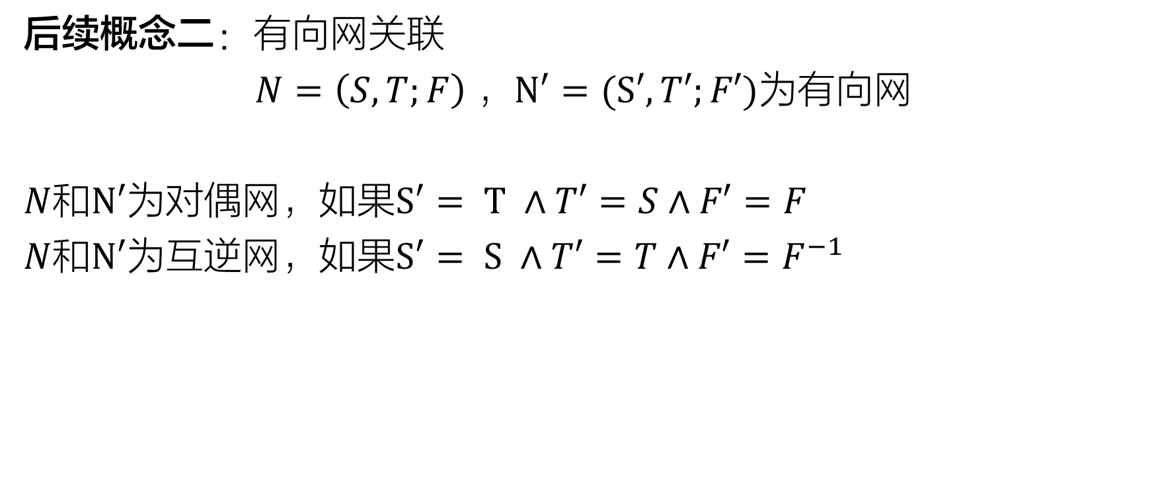
有向网
后续概念
后续概念二：有向网关联
$N=\left(S, T;F\right) ，N′=(S′,T′;F′)$为有向网
$N$和$N′$为对偶网，如果$S′= T ∧T′=S∧F′=F$
$N$和$N′$为互逆网，如果$S′= S ∧T′=T∧F′=F^{−1}$

Slide 27









有向网
后续概念
后续概念二：有向网关联
和
对偶
$$s_{1}$$
t
$$s_{2}$$
$$s_{1}$$
t
$$s_{2}$$
和
互逆
$$p_{1}$$
$$τ$$
$$s_{2}$$
$$p_{1}$$
$$p_{2}$$

Slide 28







有向网
图形表示拾遗
以上同为$N=(\left\{s_{1}, s_{2}\right\},\left\{t\right\}; \{\left(s_{1},t\right),(t,s_{2})\})$的图示
$$s_{1}$$
t
$$s_{2}$$
$$s_{2}$$
t
$$s_{1}$$
$$s_{1}$$
t
$$s_{2}$$

Slide 29
目录
有向网（directed net）
Petri网系统
Petri网理论
Petri网应用

Slide 30
Petri net?
为什么叫
Petri 网？

Slide 31
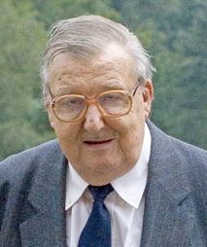
为什么叫Petri网
Petri网
Carl Adam Petri（1926—2010），莱比锡
《Communication With Automata》 1962 Phd论文: Petri 网起源于此，1970’s 年代美国人学术会议首次称之为“Petri Net”

Slide 32
Carl Adam Petri
Petri网
Prof. Petri 称之为 Net Theory
There is no need for Net Theory to exist if there is no real application of it.
There could be no real applications of Net
Theory if there is no General Net Theory

Slide 33
Petri网
Petri网指什么？
有向网，
以有向网为基础的网系统，
网系统（模型）+ 理论（GNT），
模型 + 理论 + 应用

Slide 34
Petri网
Petri教授的话
In order to apply net theory with success,
it is by no means necessary to study
physics, or to remember the physical
interpretations of net theory.

Slide 35
Petri网
Petri教授的话
Just rely on the fact that
Every net (draw on paper) can be
connected to the physical real world
by a short ( ≤ 4 ) chain of net morphisms.

Slide 36
Petri网
Petri教授的话
The 4 net morphisms are:
An injection:
your net is, unlike the universe, not a system which is closed with respect of the flow of matter, energy and information.

Slide 37
Petri网
Petri教授的话
A refinement:
Your net does not describe all the detailed elementary physical interactions, but rather, very much coarser.

Slide 38
Petri网
Petri教授的话
A breaking of the physical symmetry:
Your net has a definite direction for the execution of processes while the physical universe is time reversal invariant.

Slide 39
Petri网
Petri教授的话
An abstraction:
Your net is an abstract from what belongs together in your purposeful activities. You need a concept that ties things to a pragmatic unit for your mind.

Slide 40
Petri网
Petri教授的话
反向理解Petri教授的话(Petri网应用):
一个 pragmatic unit,
一个 execution direction: from past to future
一个 coarsening process (concealing details)
一个 abstracting process (formalizing)

Slide 41
Petri网系统
系统层次
1. EN系统：Elementary net system，
C/E系统：Condition/event system
2. P/T系统：Place/transition system
3. 高级网系统：
Pr/T系统：Predicate/transition system，
Colored net system
4. Cyber net system,
C_net system

Slide 42
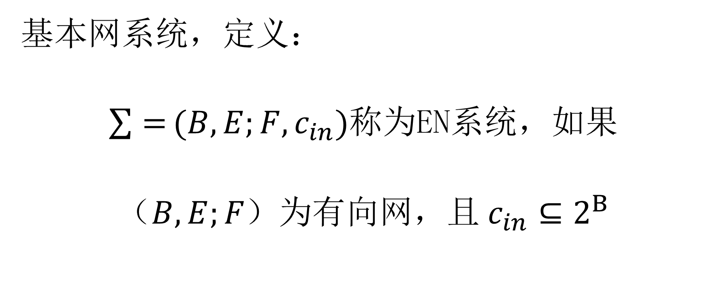
EN系统
定义
基本网系统，定义：
$\sum{=}(B, E;F, c_{in})$称为EN系统，如果
$（B, E;F）$为有向网，且$c_{in}⊆2^{B}$

Slide 43
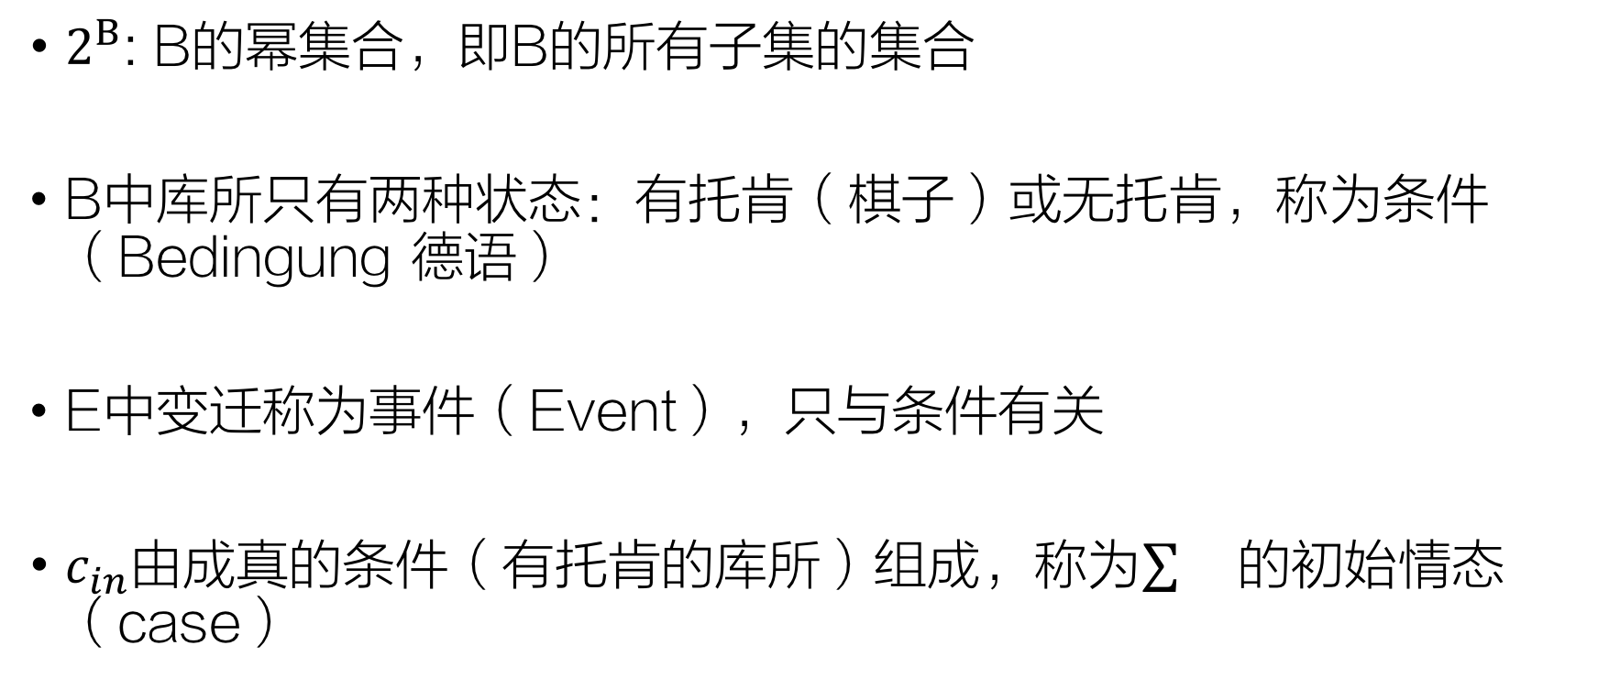
EN系统
定义说明
$2^{B}$: B的幂集合，即B的所有子集的集合
B中库所只有两种状态：有托肯（棋子）或无托肯，称为条件（Bedingung 德语）
E中变迁称为事件（Event），只与条件有关
$c_{in}$由成真的条件（有托肯的库所）组成，称为的初始情态（case）

Slide 44
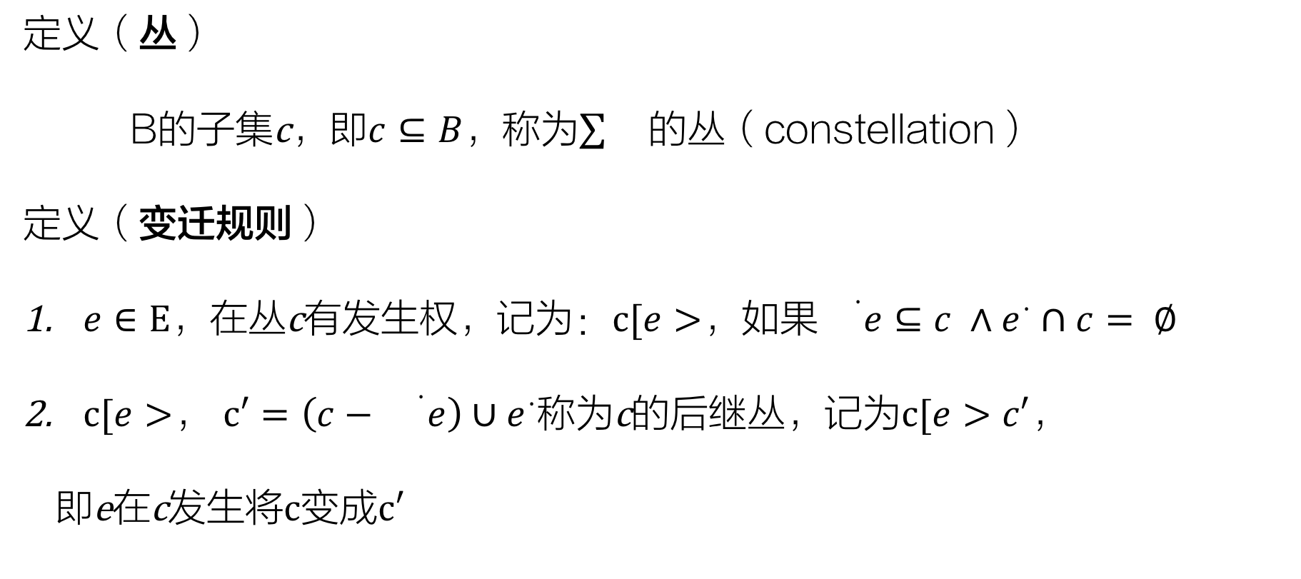
EN系统
发生权定义
定义（丛）
B的子集c，即$c⊆B$，称为的丛（constellation）
定义（变迁规则）
$e∈E$，在丛c有发生权，记为：$c[e>$，如果${}^{·}e⊆c ∧e^{·}∩c= ∅$
$c[e>$， $c′=\left(c−{}^{·}e\right)∪e^{·}$称为c的后继丛，记为$c[e>c′$，
即e在c发生将$c$变成$c′$

Slide 45

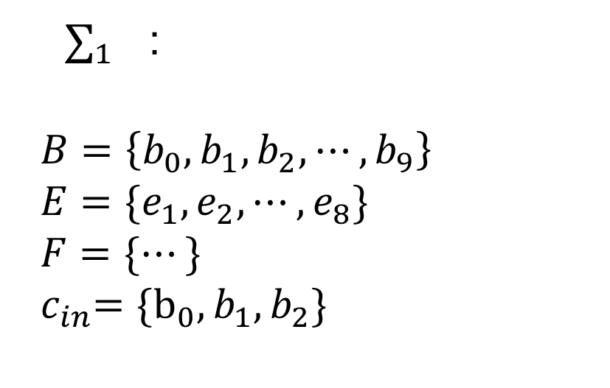
EN系统
例1：$Σ_{1}$
b1
b0
b2
e1
e2
${Σ∑_{1}}_{1}$：
$$B=\left\{b_{0},b_{1},b_{2},⋯,b_{9}\right\}$$
$$E=\{e_{1},e_{2},⋯,e_{8}\}$$
$$F=\{⋯\}$$
$${ c}_{in}=\{b_{0},b_{1},b_{2}\}$$
e8
b3
b4
e5
e6
e3
e4
P9
P7
P8
b7
b8
e7

Slide 46

EN系统
例1：让$Σ_{1}$动起来
b1
b0
b2
e1
e2
e8
b3
b4
PIPE演示
e5
e6
e3
e4
P9
P7
P8
b7
b8
e7

Slide 47
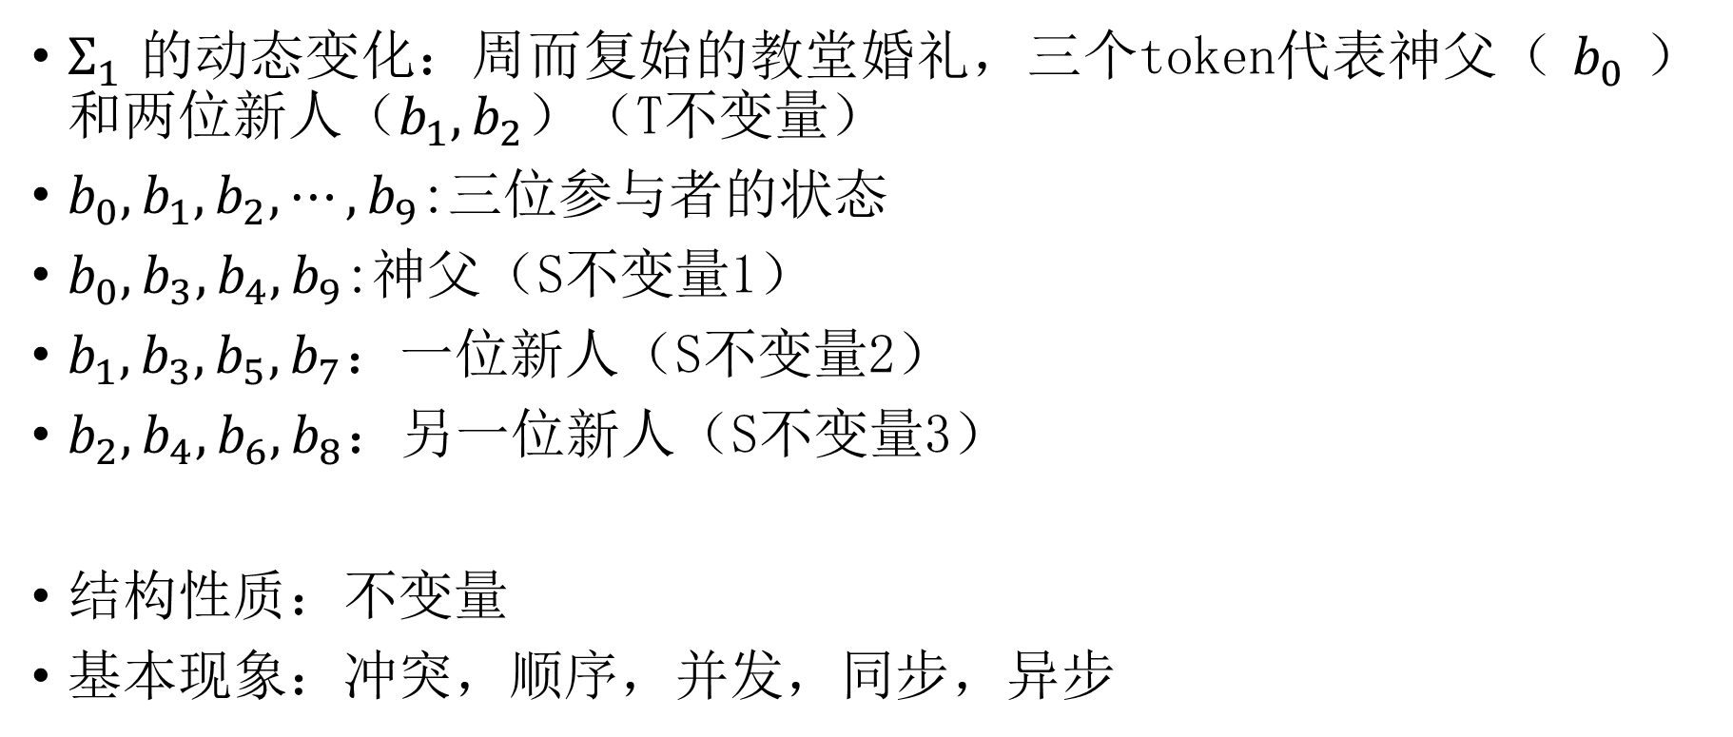
EN系统
解释与不解释
$Σ_{1}$的动态变化：周而复始的教堂婚礼，三个token代表神父（$b_{0}$）和两位新人（$b_{1},b_{2}$）（T不变量）
$b_{0},b_{1},b_{2},⋯,b_{9}$:三位参与者的状态
$b_{0},b_{3},b_{4},b_{9}$:神父（S不变量1）
$b_{1},b_{3},b_{5},b_{7}$：一位新人（S不变量2）
$b_{2},b_{4},b_{6},b_{8}$：另一位新人（S不变量3）
结构性质：不变量
基本现象：冲突，顺序，并发，同步，异步

Slide 48
EN系统
同步异步
同步（局部）：两组（个）事件反复发生呈现的规律
同步（全局）：任何两组事件都（加权）同步
异步（全局）：没有全局控制，局部确定
Petri网是异步并发系统 (局部确定，所以并发）

Slide 49
EN系统
条件、事件的物理意义
条件的物理意义
物理对象（人和物）个体的一种状态，如神父
若干对象作为一个整体的状态（如对话中的神父与新娘）
一位（one bit）信息的值（真或假）
作为状态的信息必须可观察（有确定的值）
注意：信息系统中的一位信息和条件不同
事件的物理意义
可观察的变化：有确定的观察结果，不因观察者或观察手段而改变（不关心变化原理）
原子变化：变化或发生或不发生，不会中断，无中间状态

Slide 50
EN系统
例2：几个特例
b₁
b₃
（a）
b₄
e₂
e₁
b₂
b₅
e
b₆
（b）
（c）
e₃
b
e₄
b₇

Slide 51
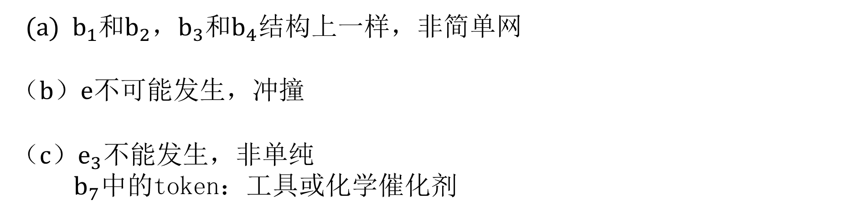
EN系统
例2：分析
$(a) b_{1}$和$b_{2}$，$b_{3}$和$b_{4}$结构上一样，非简单网
$（b）e$不可能发生，冲撞
${ （c）e}_{3}$不能发生，非单纯
${ b}_{7}$中的token：工具或化学催化剂
自用工具不必出现在模型中，
催化剂必须出现，但模型不能是EN系统，应该是有未知的中间状态
“好”的EN系统应该是单纯的
非单纯结构是不适合用EN系统描述的物理对象

Slide 52
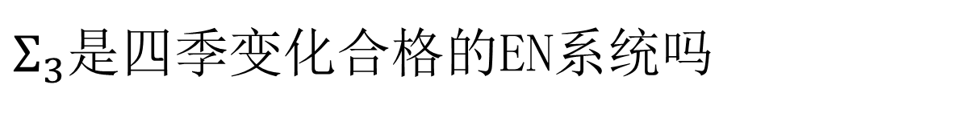
EN系统
例3
$Σ_{3}$是四季变化合格的EN系统吗
？合格的四季系统什么样
$$Σ_{3}$$
条件（状态）可观察吗？
事件（季节改变）可观察吗？
本季为主，上一季的影子，下一季的味道
满足并发（出现）公理的最小系统
有向网上的完备化操作+同步距离计算

Slide 53
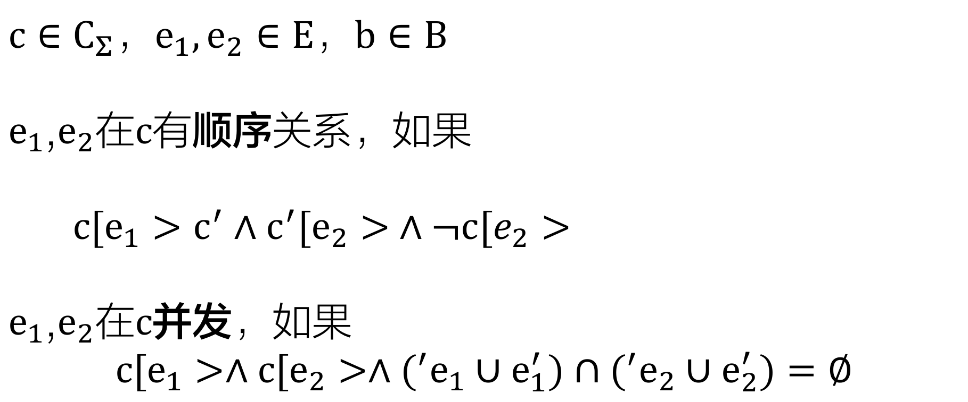

EN系统
$基本现象$
$c∈C_{Σ}$，$e_{1},e_{2}∈E$，$b∈B$
$e_{1}$,$e_{2}$在$c$有顺序关系，如果
$c[e_{1}>c^{′}∧c^{′}[e_{2}> ∧¬c[e_{2}>$
$e_{1}$,$e_{2}$在$c$并发，如果
$$c[e_{1}>∧c[e_{2}>∧(^{′}e_{1}∪e_{1}^{′})∩(^{′}e_{2}∪e_{2}^{′})=∅$$

Slide 54

EN系统
$基本现象$
$e_{1}$,$e_{2}$在$c$冲突（conflict），如果
$c[e_{1}>∧c[e_{2}>∧(^{′}e_{1}∪e_{1}^{′})∩(^{′}e_{2}∪e_{2}^{′})≠∅$
情态$c$之下在条件$b$有冲撞（contact），如果
$∃ e∈E$：${}^{·}e⊆c∧b∈e^{·}∩c$

Slide 55
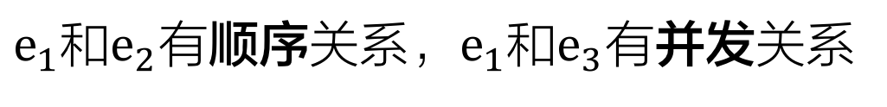



EN系统
基本$现象，例4$
（参看教堂婚礼系统）
e₁
e₂
e₃
$e_{1}$和$e_{2}$有顺序关系，$e_{1}$和$e_{3}$有并发关系
e₁
e₁
e₂
e₂
$$一型冲突$$
二$型冲突$
冲撞
e
b

Slide 56

EN系统
$结构互补条件$
定义
$b_{1}$和$b_{2}$称为结构互补条件，如果一方$前集后集为另一方后集前集，即 ′b_{1}=b_{2}^{′}∧b_{1}^{′}=^{′}b_{2}$
例
b₁
b₂

Slide 57


EN系统
$条件补操作$
对条件$b$作补操作：
将$b$的结构互补条件$b^{′}$添加到网上
如果$b$中有token，$b^{′}$中无token，否则$b^{′}$添一token

Slide 58

EN系统
补$操作，例5$
补上b’
b’
b
b
补操作将二型冲突改为一型
补上b’
b
b
补操作消除冲撞
b’

Slide 59


EN系统
$例6$
根据定义，$b$处有一冲撞：
e
b
自己跟自己争空间？观察不到的“事件”。
？有必要修改定义，排除此种冲撞吗？

Slide 60

异地开会过程
$课堂$练习
去异地开会前，需要进行必要的准备活动（Prepare to go）;
去异地开会时，有两种方式抵达会场，分别为乘坐火车（Go by train）和驾车前往（Go by car）；
抵达会场后，经过短暂的自由活动（Free play），可以选择是否参加座谈会（Participate discussion），之后组织集体参观（Join excursion）；
在共进晚餐（Have dinner）之后，与会人员准备返回（Prepare to go home）；
若乘坐火车来的，则乘坐火车回返（Go back by train），否则先付停车费（Pay for parking），然后驾车回家（Go back by car）。
Notes:
直接翻译

Slide 61
谢谢
清华大学软件学院信息系统与工程所
BPM组

